Slide 1
神經網路(NN)

Slide 2
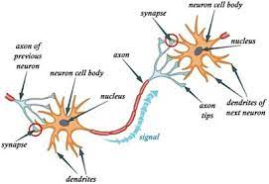
生物的神經元&神經網路

Slide 3
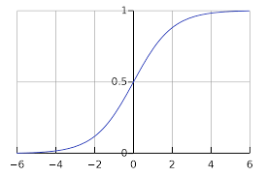
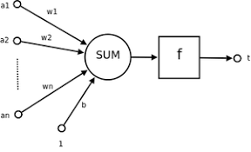
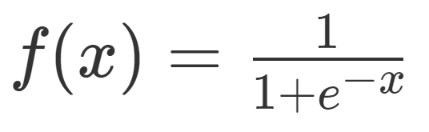
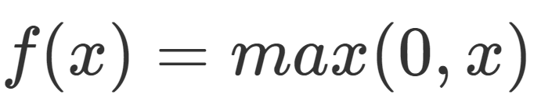
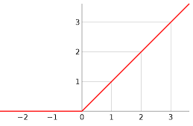
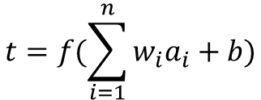
人造神經元
$$t=f(\sum_{i=1}^{n}{w_{i}a_{i}}+b)$$
f 可以是sigmoid函數、ReLU函數、……
權重

Slide 4
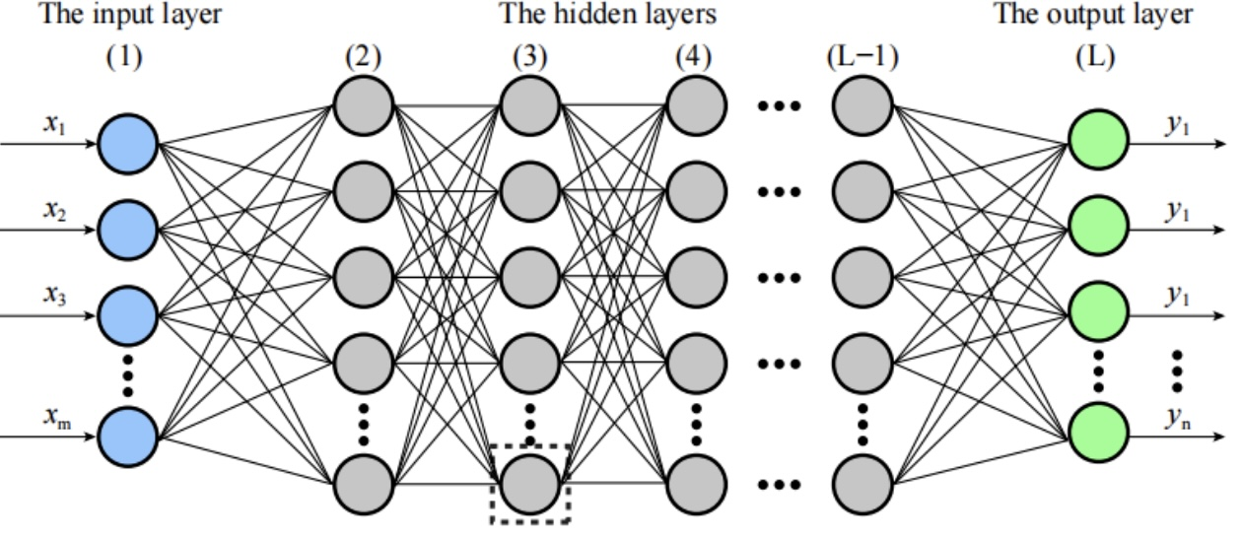
神經網路

Slide 5
怎麼知道權重要設多少?
神經網路預測訓練的資料，誤差應該最小

Slide 6
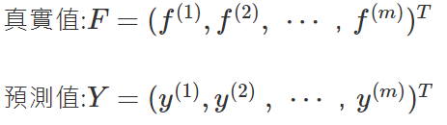
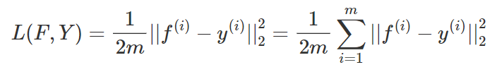
損失函數
m個訓練資料
均方差損失函數:

Slide 7
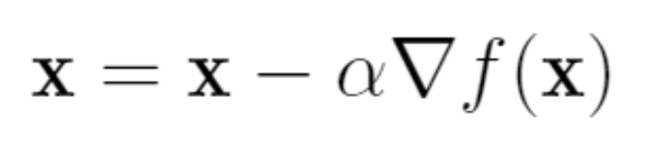
反向傳播
梯度下降法_更新權重，最小化
更新權重

Slide 8

預測
老虎 0.1
魚 0.004
狗 0.07
貓 0.8
鳥 0.006
老鼠 0.02

Slide 9
CNN

Slide 10
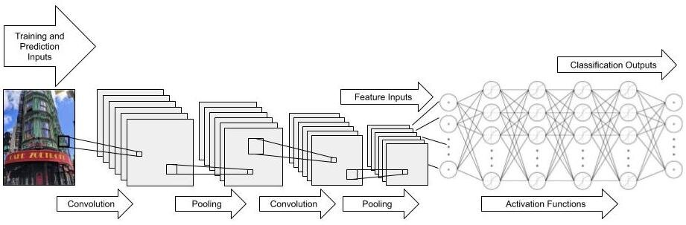
卷積神經網路
包含卷積層的神經網路，卷積層+啟動函數+池化層->全連接層
影像辨識上有很好的應用

Slide 11
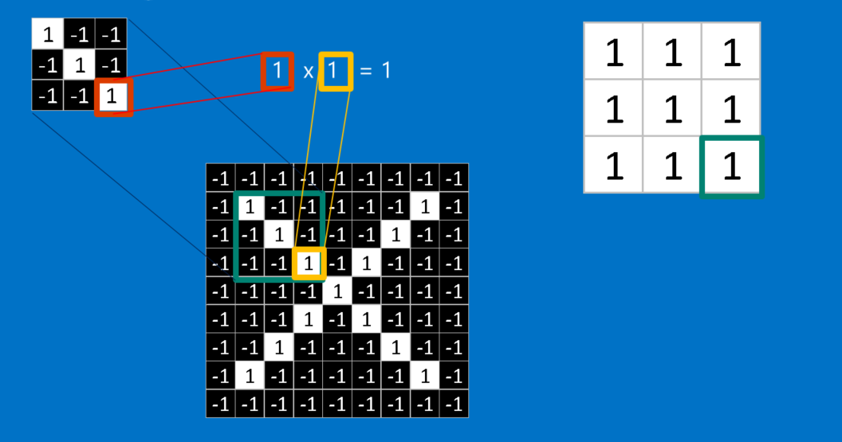
卷積
1.加權和的一種推廣，共享權重
2.提取特徵

Slide 12
1 | 0 | 1
0 | 1 | 0
1 | 0 | 1
卷積核

Slide 13
線性整流(ReLU)

Slide 14
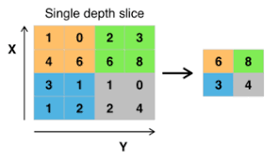
池化
1.緩解卷積操作對位置過度敏感的問題
2.降低計算量

Slide 15
flatten和全連接層
flatten將特徵圖轉成一維的輸入，接上全連接層

Slide 16
總結
CNN模擬大腦實現視覺處理的方式
適合處理影像辨識

